Slide 1
Continual learning

Slide 2
Continual learning이란?
AI 모델이 지속적으로 학습을 할 때 새로운 분포나 Task의 데이터를 학습할 때 이전 데이터의 정보를 잃어 버리는 현상을 Catastrophic Forgetting 이라고 한다.
이러한 Catastrophic Forgetting 현상을 줄이고 새로운 데이터를 학습 할 때 기존의 정보 데이터에 대한 성능 저하를 줄이는 연구 분야가 Continual learning 이다.
Continual learning을 위해 기존의 정보를 보존하고 새로운 정보를 추가하는 다양한 방법론이 존재 한다.

Slide 3
Continual learning 연구의 Methods
Continual learning
Regularization
Rehearsal
Memory
Architectural
Knowledge Distillation
Regularization : loss 함수를 사용하여 기존 학습의 weigh업데이트를 최소화 하며 새로운 데이터의 weight를 추가로 학습하는 방법
Rehearsal : 기존 학습 데이터에 대한 샘플을 기억하고 있다가 새로운 데이터가 들어올 때 함께 학습 하는 방법
Memory : 기존 학습 데이터에 대한 정보를 memory에서 가지고 있다가 새로운 데이터의 학습 시에 비슷한 과거 데이터를 검색하여 model을 일시적으로 tuning하는 방법.
Architectural : 새로운 데이터를 학습할 때 그에 대응하는 전용 파라미터를 추가하는 방식으로 모델의 구조를 바꾸는 방법
Knowledge Distillation : teacher-student 방식으로, 이전데이터로 학습한 teacher 모델이 새로운 task의 student 모델 학습시에 정보를 전달해주는 방법

Slide 4
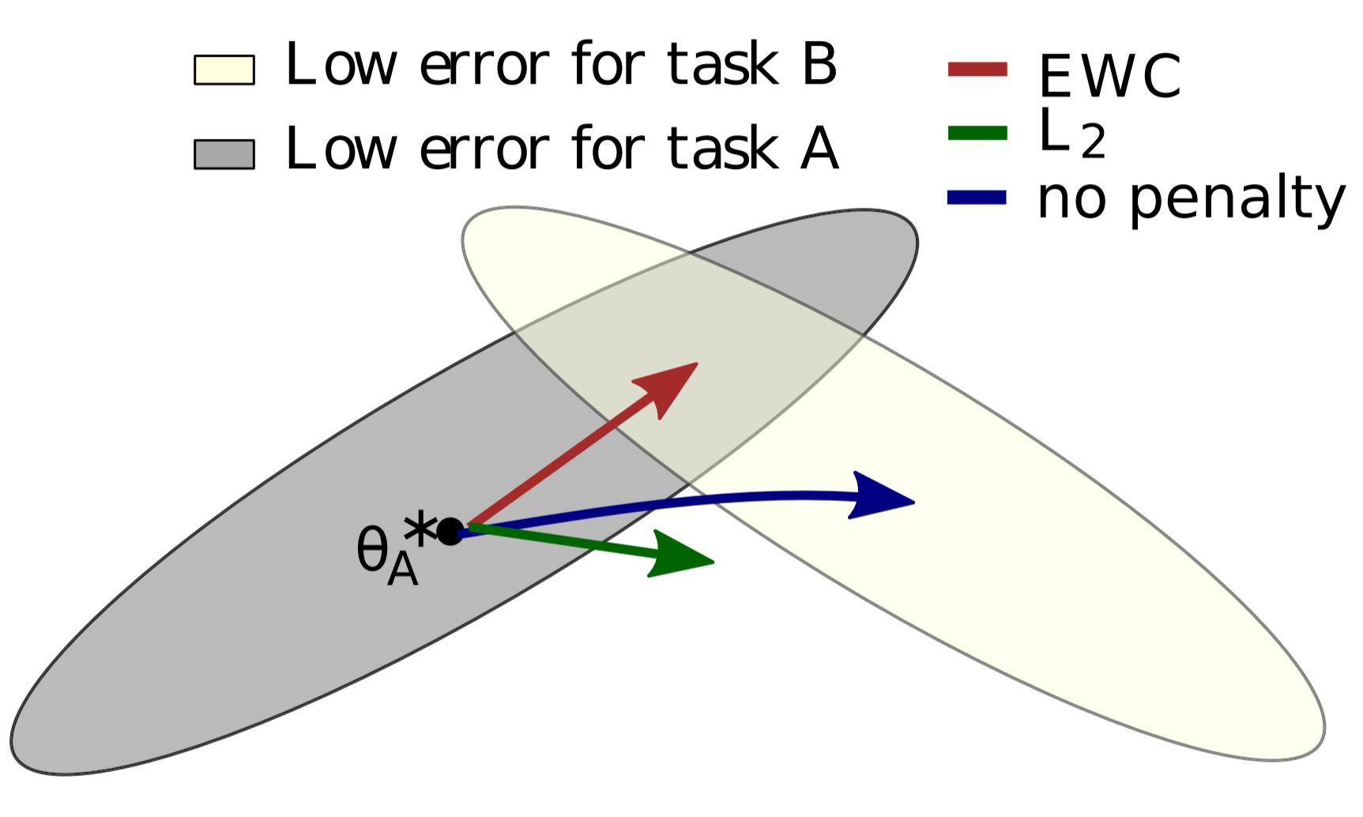
Regularization
새로운 task에 대해 학습을 할 때, 기존task에서 성능에 중요한 역할을 한 weights 에 대해선 변화를 주지 않거나 최소화하고 중요하지 않은 역할은 한 weights에 대해선 변화를 크게 주는 방법론
이전 task의 중요 정보는 보존함으로써 catastrophic forgetting를 최소화 한다.
대표적인 기법으론 google deepmind에서 제안한 EWC(Elastic Weight Consolidation)가 있다.

Slide 5
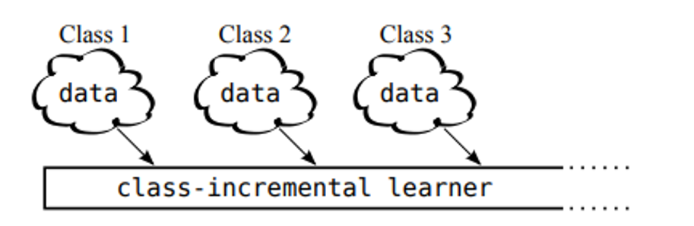
Rehearsal & Memory
Class가 추가되는 상황에서 많이 사용되는 방법론이다.
기존 학습에 사용된 데이터의 샘플을 기억하고 있다가 새로운 데이터로 추가 학습을 할 때 함께 학습하는 방법이다.
Rehearsal 방법을 사용할 때, 외부 memory를 사용할 경우 memory based 방식으로 분류한다.
대표적인 모델로는 iCaRL이 있다.

Slide 6
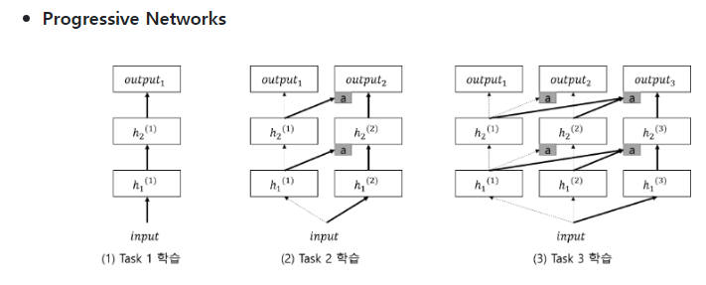
Architectural
새로운 task의 학습을 진행 할 때, node나 layer의 개수를 변경하는 등의 방식으로 새로운 task를 위한 parameter 를 확보하는 방법
우측의 알고리즘은 google deepmind에서 제시한 progressive network인데, 새로운 task의 node를 추가하여 준다. 그리고 t-1 시점의 n번째 layer의 output 을 t시점의 n+1 번째 layer의 input으로 넣어주는 방식이다.
Task가 증가할수록 모델의 복잡도가 증가한다는 문제점이 있다.

Slide 7
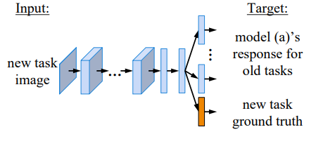
Knowledge Distillation
기존 task 학습 모델을 teacher 로 새로운 task(student)를 학습하는 방법
Continual Learning에서는 새로운 데이터를 기존 모델을 통과시켜 나온 output을 teacher로 사용하는 방식으로 많이 사용한다.
대표적인 모델로는 Learning without Forgetting(LwF)가 있다.

Slide 8

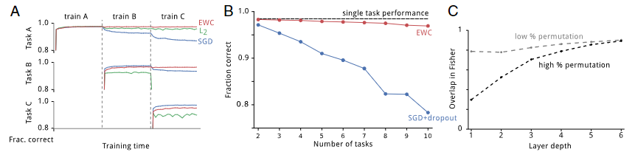
Overcoming catastrophic forgetting in neural networks(NAS,2017)
Elastic Weight Consolidation(EWC)
새로운 task에 대한 학습이 진행될 때 이전 학습에서의 중요한 weights를 보존하고 중요하지 않은 weights를 업데이트 하는 방식으로 학습을 제안한다.
이를 위해 loss function를 제안하는데, 이전 task 중요한 weights의 변화가 클수록 loss가 증가 되도록 만든 loss다.
Overcoming catastrophic forgetting in neural networks(James Kirkpatrick. et al, NAS, 2017)

Slide 9
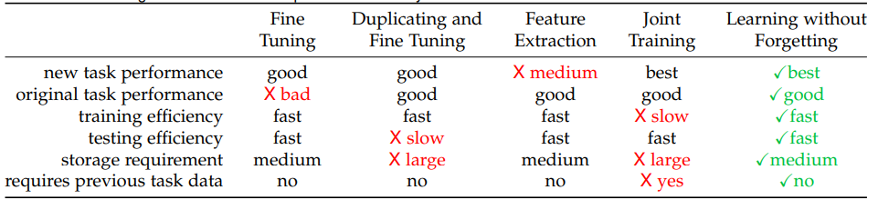
Learning without Forgetting(ECCV,2016)
Fine-tuning, Joint training 등의 학습 방법에선 이전 정보를 잃거나 모델의 성능이 저하되는 등의 단점들이 존재.
Distillation 방법을 사용하여 기존의 task 정보를 유지하면서 새로운 task의 학습을 돕는 방식으로 continual learning이 가능하게 하였다.
Learning without Forgetting (Zhizhong Li. et al, ECCV, 2016)

Slide 10
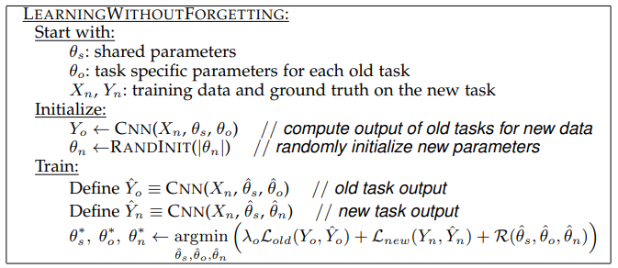
Learning without Forgetting(ECCV,2016)
초기화 단계에서 새로운 task가 입력 되었을 때, 기존의 task로 학습된 모델의 아웃풋을 우선 출력하여 Distillation위해 사용한다. 새로운 데이터에 대한 파라미터도 초기화를 해준다.
학습 시에 기존 결과와 새로운 데이터에 대한 결과를 사용하여 전체 파라미터를 업데이트 해준다.
Old task 파라미터도 수정이 되지만 Distillation을 사용하여 어느정도 보존을 해준다.
Learning without Forgetting (Zhizhong Li. et al, ECCV, 2016)

Slide 11
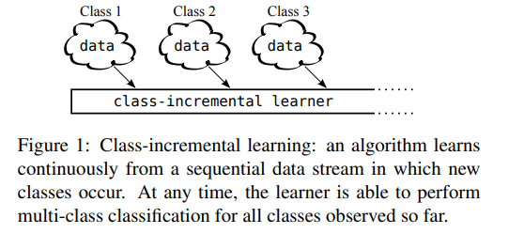
iCaRL: Incremental Classifier and Representation Learning(CVPR,2017)
지속적으로 Class가 추가 되는 상황에서의 모델 학습 방법론을 제시
새로운 데이터를 받았을 때 이전 학습 정보를 기억 하고 있다가 함께 학습 하는 Rehearsal 방법론
iCaRL: Incremental Classifier and Representation Learning (Alexander Kolesnikov. et al, CVPR, 2017)

Slide 12
iCaRL: Incremental Classifier and Representation Learning(CVPR,2017)
Nearest-Mean-of-Exemplars Classification
학습시에 Class별로 K개의 sample을 모델 기억하고 feature의 평균을 가지고 있는다.
새로운 정보가 들어 왔을 때, 기억해둔 Sample과 함께 추가적인 학습을 같이 진행하고, 새롭게 Sample을 뽑아서 기억하게 된다.
Inference 시에 입력 받은 이미지에 대한 feature가 저장되어 있는 feature 정보 중에 어디에 가까운지 판단하여 Inference를 진행 한다.
Class1 feature Mean
Class2 feature Mean
Class3 feature Mean
ClassN feature Mean
iCaRL: Incremental Classifier and Representation Learning (Alexander Kolesnikov. et al, CVPR, 2017)

Slide 13
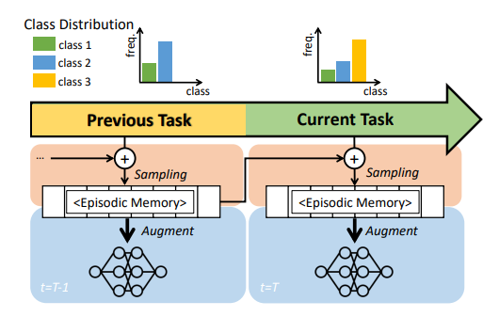
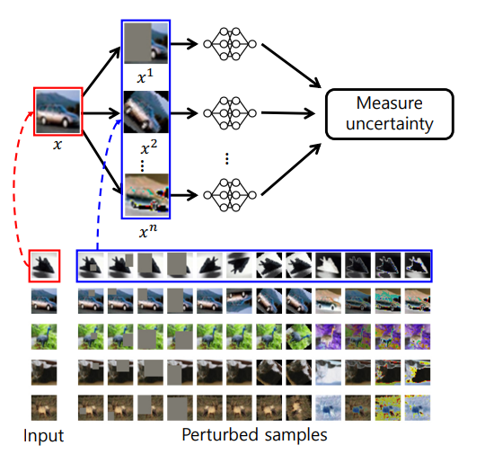
Rainbow Memory(CVPR,2021)
기본적인 구성은 iCaRL의 방식을 따라 class마다 sample 데이터의 feature 평균을 메모리에 기록한다.
이에 추가적으로 sample 이미지 한 장에 대하여 다양한 증강 이미지를 생성하여 feature 들의 평균을 sample 평균으로 하는 방식이다.
Rainbow Memory: Continual Learning with a Memory of Diverse Samples (Jihwan Bang. et al, CVPR, 2021)

Slide 14
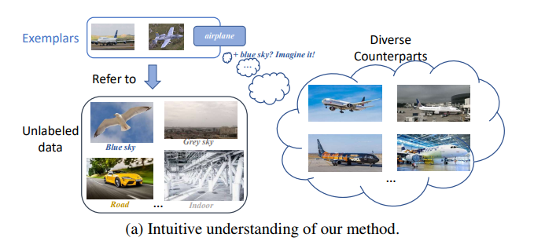
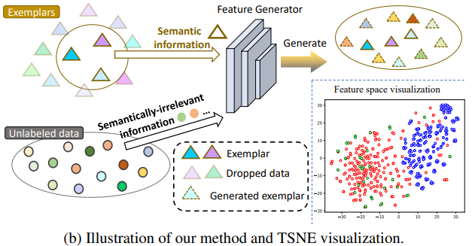
Learning to Imagine (CVPR,2022)
Sample 데이터의 feature와 무작위 unlabeled data의 feature를 concat 하여 feature generator를 통해 새로운 feature 를 생성한다.
Feature generator 는 Semantic-Decoupling contrastive 라고 하는 loss 사용하며 학습 된다.
unlabeled data 를 통해 생성된 feature를 통해 모델이 sample 이외의 다양한 케이스를 상상할 수 있다고 한다. (데이터 증강의 효과)
이처럼 unlabeled data를 통해 생성된 feature를 sample feature와 함께 평균내어 memory에 저장 한다.
Learning to Imagine: Diversify Memory for Incremental Learning using Unlabeled Data (Yu-Ming Tang. et al, CVPR, 2022)

Slide 15
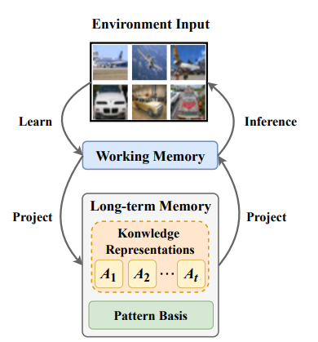
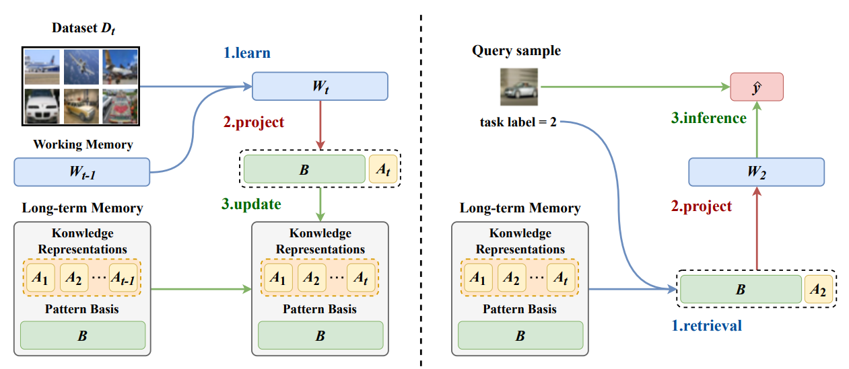
Decoupling Learning and Remembering(CVPR,2023)
다중 메모리 구조 제안. Working 메모리는 pattern basis와 t-1의 representation을 저장한다. Long term memory는 pattern basis와 1~t까지의 representation을 분리하여 저장한다.
Pattern basis는 모든 task에서 함께 공유되는 고차원의 pattern 정보라고 한다. Representation은 Pattern basis이외의 각 task의 특징적인 정보를 가지고 있다.
Test 시기에 task label을 함께 모델에 넣어줘서 Pattern basis와 해당 task의 representation 정보를 Long term memory에서 검색하여 inference 한다.
Decoupling Learning and Remembering: A Bilevel Memory Framework With Knowledge Projection for Task-Incremental Learning (Wenju Sun. et al, CVPR, 2023)

Slide 16
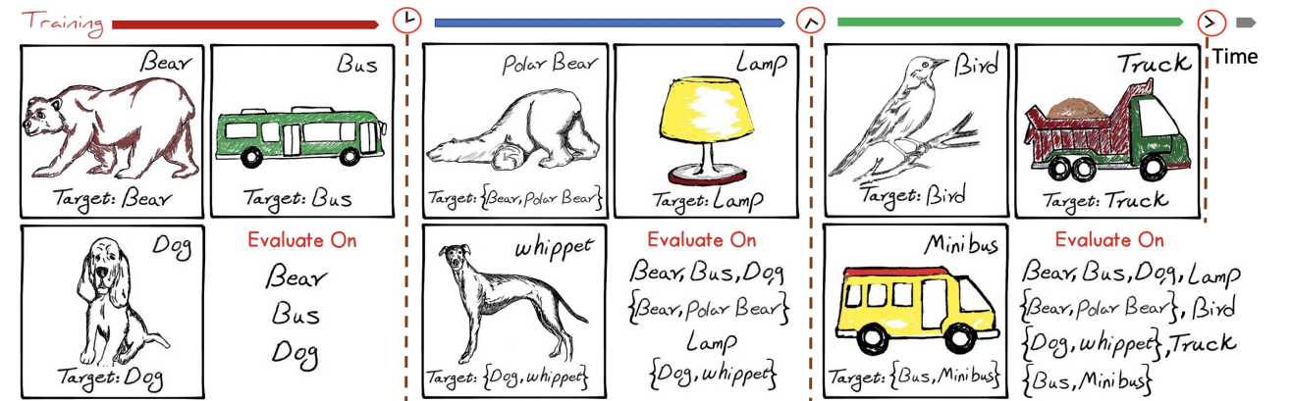
IIRC: Incremental Implicitly-Refined Classification(CVPR,2021)
Class 단계를 두가지로 하여 메모리에 저장을 하겠다는 아이디어 제안.
결과적으로 하나의 class에 해당하는 feature정보를 하나가 아닌 여러 개를 저장하겠다는 것(기존의 아이디어들은 하나의 클래스에 하나의 feature 평균을 저장하는 방식)
IIRC: Incremental Implicitly-Refined Classification (Mohamed Abdelsalam. et al, CVPR, 2021)

Slide 17
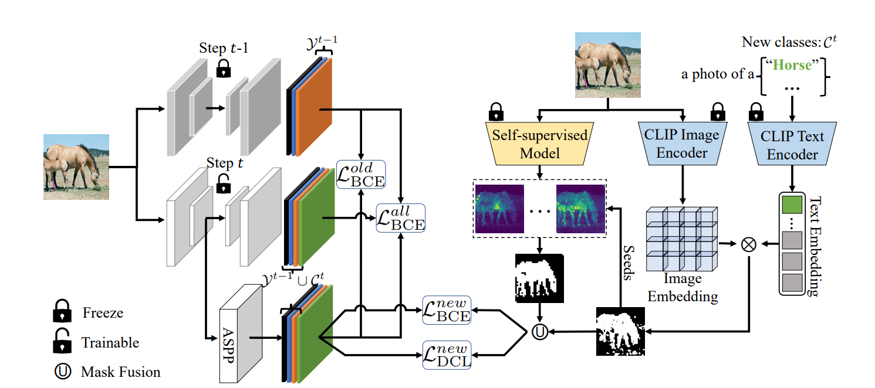
Foundation Model Drives Weakly Incremental(CVPR,2023)
WSSS task에서 새로운 class가 추가된 상황에서의 CL 방법론 제시
새로운 class 데이터에 대해 SSL과 CLIP으로 생성한 attention map, input data를 사용해 생성한 cam으로 ASPP를 학습 시켜서 teacher모델로 사용.
기존의 class 정보를 유지하면서 새로운 class정보를 추가하도록 함.
Foundation Model Drives Weakly Incremental Learning for Semantic Segmentation (Chaohui Yu. et al, CVPR, 2023)

